Slide 1
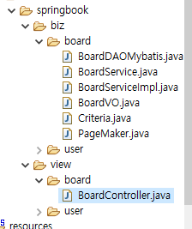
주요 소스 [Code Review]
페이징
BoardController.java
MyBatis
// 글 목록 검색
@RequestMapping("/getBoardList.do" )
public String getBoardList( Model model ,Criteria cri) throws Exception {
model.addAttribute("boardList", boardService.getBoardList(cri));
PageMaker pageMaker = new PageMaker();
pageMaker.setCri(cri);
pageMaker.setTotalCount(boardService.listCount());
model.addAttribute("pageMaker", pageMaker);
return "getBoardList.jsp";
}
getBoardList.do 요청이 오면 게시판 목록을 읽어 출력하고 그 페이지를 나눠서 출력한다.

Slide 2
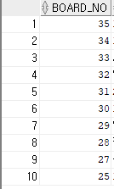
주요 소스 [Code Review]
페이징 쿼리
board-mapping.xml
Mybatis, Oracle
<select id="getBoardList" resultMap="boardResult" parameterType="Criteria”>
SELECT * FROM
( SELECT BOARD_NO,
BOARD_TITLE,
BOARD_CONTENTS,
BOARD_DATE,
USER_CODE,
BOARD_HITS,
BOARD_RATING,
ROW_NUMBER()
OVER(ORDER BY BOARD_NO DESC) AS RNUM
FROM TB_BOARD) MP
WHERE RNUM BETWEEN #{rowStart} AND #{rowEnd}
ORDER BY BOARD_NO DESC
</select>
이 쿼리를 실행하면 rowStart 부터 rowEnd 까지 게시물을 출력한다. 처음은 1과 10으로 설정되어있고 페이지를 넘기면 11 부터 20까지 출력한다.

